Slide 1
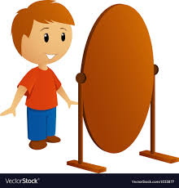
LIKOVNA UMETNOST
Ogledalni deček
Ogledalo me gleda,
me, častna beseda,
in fantek v njem
podoben je meni!
Lasje so kot moji
od trave zeleni,
do pike enako
sta blatni koleni!
Brž ključek, mama,
zrcalo odkleni,
v njem živi fantek -
podoben je meni!
Bina Štampe Žmavc
https://www.google.com/search?q=boy+in+the+mirror+carto

Slide 2
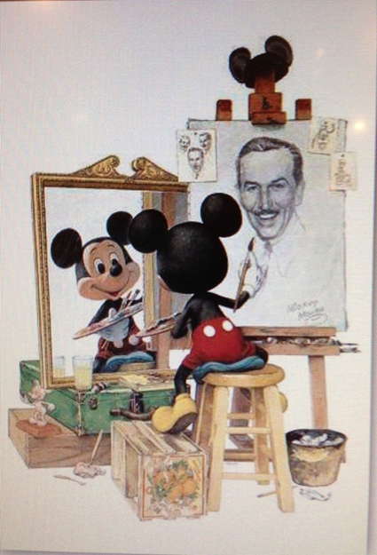
Pri predmetu LUM te čaka nova likovna naloga.
Najprej si dobro oglej predstavitev.
https://www.google.com/search?q=micky+mouse+self+portret&tbm

Slide 3
PORTRET
PORTRET
je umetniška upodobitev osebe.
PORTRETIRANEC
je upodobljena oseba.
Povzeto po: M. Pavlin, OŠ Stopiče, PŠ Podgrad

Slide 4
GLEDE NA NAČIN/TEHNIKO UPODABLJANJA LOČIMO:
fotografski, slikarski in kiparski portret.
FOTOGRAFSKI PORTRET
SLIKARSKI PORTRET

Slide 5
KIPARSKI PORTRET

Slide 6
GLEDE NA TO, KOLIKŠEN DEL PORTRETIRANCA JE UPODOBLJEN, LOČIMO:
CELOPOSTAVNI, DOPASNI in DOPRSNI portret.
CELOPOSTAVNI PORTRET
DOPASNI PORTRET

Slide 7
DOPRSNI PORTRET

Slide 8
glede na postavitev portretiranca ločimo: profilni, polprofilni in obrazni portret
Profilni portret
Polprofilni portret

Slide 9
obrazni portret

Slide 10
GLEDE NA ŠTEVILO PORTRETIRANCEV LOČIMO: SAMOSTOJNI, DVOJNI, SKUPINSKI IN DVAKRATNI PORTRET
SAMOSTOJNI PORTRET
DVOJNI PORTRET

Slide 11
SKUPINSKI PORTRET
DVAKRATNI PORTRET (ista oseba je upodobljena dvakrat)

Slide 12
Besedo portret lahko uporabimo tudi v primerih, ko umetnik upodablja portret živali ali arhitekture.
PORTRET ŽIVALI
PORTRET ARHITEKTURNE UMETNOSTI

Slide 13
KADAR NEKDO UPODABLJA SAMEGA SEBE, NASTANE AVTOPORTRET
AVTOPORTRET
Vincent Van Gogh

Slide 14
TVOJA NALOGA
Likovna tehnika: risanje s svinčnikom
Likovni motiv: avtoportret
?

Slide 15
NAVODILA ZA DELO:
Potrebuješ pokončno postavljen risalni list ali list A4.
Narisal/a boš avtoportret.
Lahko si pomagaš s svojo sliko.
Pred začetkom risanja dobro opazuj svoj obraz v ogledalu.
Lahko narišeš doprsni, obrazni, profilni ali polprofilni portret.
Ne pozabi, da so črte lahko tanke/debele, goste/redke …
Uporabiš lahko tudi senčenje.
Potrudi se ─ bodi pozoren na vsako podrobnost tvojega obraza.
Pazi, da bo avtoportret zavzemal celotno risalno površino.

Slide 16
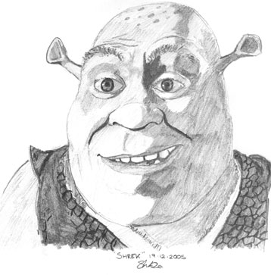
Za izdelavo avtoportreta so predvidene 4 ure likovne umetnosti (ČETRTEK, 14. 5. 2020 in četrtek, 21. 5. 2020).
Veselim se fotografije tvojega avtoportreta.
Te bom prepoznala?
https://www.google.com/search?q=srek+self+portret&t

